Slide 1
ΛΕΜΦΩΜΑΤΑ
ΜΠΑΛΑΦΟΥΤΑ ΜΥΡΣΙΝΗ
ΑΚΤΙΝΟΘΕΡΑΠΕΥΤΗΣ ΟΓΚΟΛΟΓΟΣ
ΕΠΙΚ. ΚΑΘΗΓΗΤΡΙΑ ΠΑΔΑ

Slide 2
Ανατομία
Το λεμφικό σύστημα του ανθρωπίνου σώματος, παίζει σημαντικό ρόλο στο ανοσοποιητικό σύστημα και 1) παροχετεύει την περίσσεια υγρού από τους εξωκυττάριους χώρους προς την κυκλοφορία του αίματος. Επιπλέον λειτουργίες του λεμφικού είναι η 2)απορρόφηση και 3) μεταφορά του λίπους των τροφών. Συγκεκριμένα το λεμφικό σύστημα απαρτίζεται από τα λεμφικά πλέγματα, τα λεμφαγγεία, τη λέμφο, τους λεμφαδένες τα λεμφοκύτταρα και τα λεμφικά όργανα. Το μεγαλύτερο λεμφικό αγγείο του σώματος είναι ο μείζων θωρακικός πόρος όπου μεταφέρει το μεγαλύτερο τμήμα της λέμφου του σώματος, στο φλεβικό σύστημα.
Λεμφικά όργανα όπως ο θύμος, ο ερυθρός μυελός των οστών, ο σπλήνας και οι αμυγδαλές παράγουν και διαφοροποιούν τα λεμφοκύτταρα. Επίσης υπάρχουν και μονήρη συσσωρευμένα λεμφοζίδια στα τοιχώματα του πεπτικού σωλήνα και της σκωληκοειδούς απόφυσης.
Notes:
Τα λεμφικά στελέχη που παροχετεύουν την υπόλοιπη λέμφο ,ενώνονται στην κοιλιά και πολλές φορές σχηματίζουν την χυλοφόρο δεξαμενή. Από τη χυλοφόρο δεξαμενή στην κοιλία ξεκινάει ο μείζων θωρακικός και ανέρχεται διαμέσου του αορτικού στομίου του διαφράγματος.

Slide 3
Λεμφαδένες υπάρχουν σε όλο το σώμα, τα άνω και κάτω άκρα, τη βουβωνική χώρα, την κοιλία ,το θώρακα και το τράχηλο. Δεν υπάρχουν λεμφαδένες στο τριχωτό της κεφαλής και στο πρόσωπο εκτός από την παρωτιδική περιοχή.
Κατά σειρά ,είναι οι :
Ινιακοί
Παρωτιδικοί
Υπογνάθιοι
Τραχηλικοί
Μασχαλιαίοι λεμφαδένες
Ομάδες των λεμφαδένων του θωρακικού τοιχώματος (οι επιπολείς ,οι εν τω βάθει και μεσοπλεύριοι).
Θωρακικής κοιλότητας :οι ανώνυμοι λεμφαδένες, μεσοπνευμόνιοι και οι τραχειοβρογχικοί.
Οι ομάδες λεμφαδένων της κοιλίας είναι 7 :γαστρικοί, ηπατικοί , παγκρεατο-σπληνικοί , μεσεντέριοι, παχέος εντέρου και οι αορτικοί.
Οι λεμφαδένες πυέλου διακρίνονται σε δύο κύριες κατηγορίες τοιχωματικοί και σπλαχνικοί.
Λεμφαδένες άνω άκρου: είναι οι υποκλείδιοι και αγκωνιαίοι.
Κάτω άκρου : βουβωνικοί και ιγνυακοί.
Notes:
*έσω γναθιαία αρτηρία

Slide 4
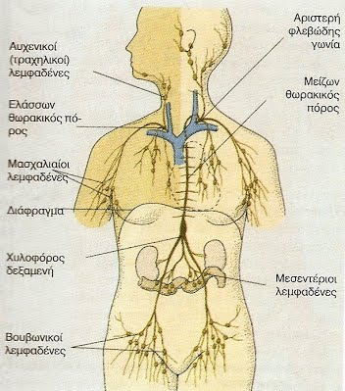
Ομάδες Λεμφαδένων

Slide 5
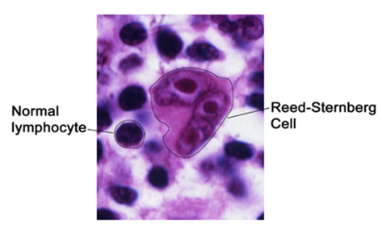
Λεμφώματα
Τα λεμφώματα αποτελούν μια ετερογενή ομάδα νοσημάτων, που οφείλονται στη παρουσία κακοηθών νεοπλασματικών λεμφοκυττάρων, συνήθως συσσωρεύονται στους λεμφαδένες και δίνουν κλινικά χαρακτηριστικά λεμφαδενοπάθειας. Διακρίνονται σε δύο μεγάλες κατηγορίες : Λέμφωμα Hodgkin και Non Hodgkin.
Η διάκριση των Hodgkin και non Hodgkin γίνεται από την ιστολογική παρουσία των Reed-Sternberg (RS) κακοηθών κυττάρων ή όχι αντίστοιχα.
Notes:
Εικονα* τύπος μικτής κυτταροβρίθειας

Slide 6
Σταδιοποίηση
Η κάθε κατηγορία λεμφώματος διακρίνεται και σε κάποιες μορφές και υπόκειται σε ιστολογική ταξινόμηση κατά REAL/WHO, Ann Arbor, Costwold (τροποποίηση της κατάταξης κατά Ann Arbor),τροποποίηση Lugano και τέλος κατά Lukes-Rye.
Σύμφωνα με τη REAL/WHO ταξινόμηση, η κλασική νόσος Hodgkin έχει 4 υποτύπους :
Οζώδη σκλήρυνση/Κλασσικό ΛΗΜ, ο πιο συνηθισμένος τύπος ,συνήθως διηθεί το μεσοθωράκιο , οι ασθενείς έχουν Β συμπτώματα.
Οζώδες λεμφοεπικρατικό /Λεμφοκυτταρικό τύπο πιο συχνός στους νέους ανθρώπους με νόσο πρώιμου σταδίου όπου η πρόγνωση είναι πάρα πολύ καλή.
Τύπος μικτής κυτταροβρίθειας ,προχωρημένη νόσο και δυσμενή πρόγνωση.
Λεμφοπενικό τύπο ,σε ηλικιωμένους και σχετίζεται με προχωρημένη νόσο που συνοδεύεται από Β συμπτώματα.Έχει τη χειρότερη πρόγνωση.

Slide 7
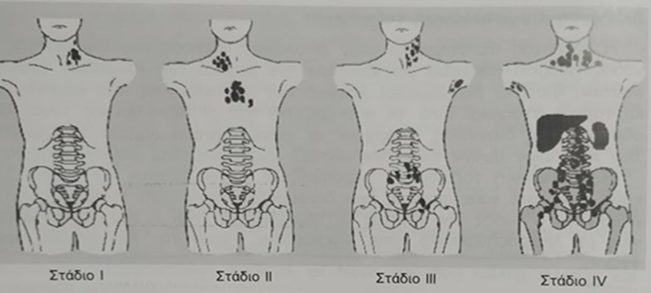
Σταδιοποίηση κατά Ann Arbor και Costwold για τη ν.Hodgkin :
Notes:
Στάδιο Ι Διήθηση μιας περιοχής λεμφαδένων (I) ή λεμφικής δομής (Iε).
Στάδιο ΙΙ Προσβολή δύο ή περισσοτέρων λεμφαδενικών περιοχών πάνω ή κάτω από το διάφραγμα . Στην ίδια πλευρά του διαφράγματος ,παρουσία εξωλεμφαδενικού οργάνου με διήθηση επιχώριας λεμφαδενικής ομάδας (ΙΙε).
Στάδιο ΙΙΙ Λεμφαδενικές περιοχές πέριξ του διαφράγματος με πιθανή διήθηση του σπληνός.ΙΙΙ1 διηθημένοι ή όχι λεμφαδένες σπληνός, πύλης και κοιλιακών. ΙΙΙ2 διηθημένοι λεμφαδένες παραορτικοί, μεσεντέριοι και λαγόνιοι.
Στάδιο ΙV Ένα με περισσότερα εξωλεμφαδενικά όργανα έχουν διηθηθεί διάχυτα ή γενικευμένα, ή ιστοί με παράλληλη λεμφαδενική διήθηση( πολυεστιακά ).

Slide 8
Το Νon-Hodgkin σύμφωνα με τη διεθνή σταδιοποίηση εκτιμάται ως λέμφωμα:
χαμηλής κακοήθειας 30-35%.
ενδιάμεσης 30-40%.
και υψηλής κακοήθειας 10-15%.
Περιλαμβάνονται και δύο ειδικές κατηγορίες όπως:
τα λεμφώματα Β -κυτταρικής αρχής
τα λεμφώματα Τ-κυτταρικής αρχής
Ο πιο συχνός ιστολογικός τύπος είναι το διάχυτο Β-λέμφωμα εκ μεγάλων κυττάρων (DLBCL) που απαρτίζει το 25% των NH λεμφωμάτων και ο δεύτερος πιο συχνός τύπος είναι το θυλακιώδες λέμφωμα που απαρτίζει το 20%.
Notes:
Diffuse Large B Cell Lymphoma

Slide 9
Επιπολασμός
Για τη νόσο Hodgkin :
Η συχνότητα της νόσου είναι 20-30 νέες περιπτώσεις το χρόνο ανά 1.000.000 κατοίκους.
Συναντάται μεταξύ 3ης και 8ης ηλικίας με επικράτηση στις ηλικίες 20-34. Μεταξύ 20-40 ετών η εμφάνιση της είναι ίση και στα δύο φύλα, ενώ σε μεγαλύτερη ηλικία σημαντική προδιάθεση υπάρχει στους άνδρες . Στις αναπτυγμένες χώρες το πρώτο peak είναι στα 20 έτη και το 2ο στα 50.
Στις αναπτυσσόμενες χώρες το 1ο peak εμφανίζεται κατά την παιδική ηλικία.
Για τη Non Hodgkin:
Απαντάται συχνότερα από τη Hodgkin. Η συχνότητα εμφάνισης της νόσου κυμαίνεται σε 200 νέα περιστατικά ανά 1.000.000 πληθυσμό, σημαντική προδιάθεση υπάρχει στους άνδρες.
Η ηλικία εμφάνισης συνήθως είναι μεγαλύτερη από τα 60 έτη και πιο συχνή στο ανδρικό φύλο.
Notes:
Α/Γ 1,4/1

Slide 10
Αιτιοπαθογένεια
Τα ακριβή αίτια τα οποία προκαλούν τη νόσο παραμένουν άγνωστα. Ωστόσο υπάρχουν διάφοροι προδιαθεσικοί παράγοντες οι οποίοι συνδέονται με την εμφάνιση της .
Όπως:
Ο ιός HTVL-1 για τη Τ-λεμφοκυτταρική λευχαιμία/λέμφωμα .
Ηπατίτιδα C για το non Hodgkin.
Διαταραχές του ανοσολογικού συστήματος.
Χημικά (εντομοκτόνα για NHL) και ακτινοβολία.
Το λέμφωμα δεν είναι μεταδοτικό.
Notes:
Ο ανθρώπινος Τ-λεμφοτρόπος ιός τύπου 1 (Human T Cell Lymphotropic Virus type1, HTLV-1)

Slide 11
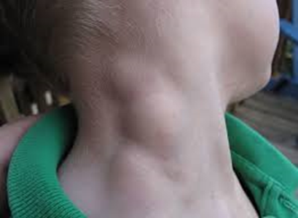
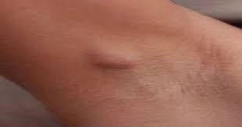
Συμπτώματα
Συχνή είναι η ανώδυνη διόγκωση λεμφαδένων κατάσταση που αντιμετωπίζουν τα 2/3 των ασθενών με NHL .
Οι λεμφαδένες αυτοί εντοπίζονται :
Στο τράχηλο
Στη μασχάλη
Στη βουβωνική χώρα
Στους ενδοκοιλιακούς αδένες και το σπλήνα.
Άλλα συμπτώματα συχνά ( Β συμπτώματα):
Εφίδρωση κυρίως τη νύχτα
Πυρετός, συνεχής ή άτυπος
Ξαφνική απώλεια βάρους
Βήχας ή δύσπνοια.
ΠΕΡΙΠΟΥ ΤΟ 1/3 ΤΩΝ ΑΣΘΕΝΩΝ ΠΑΡΟΥΣΙΑΖΟΥΝ Β ΣΥΜΠΤΩΜΑΤΑ
Notes:
Περίπου το 1/3 των ασθενών παρουσιάζουν Β συμπτώματα.

Slide 12
Διάγνωση Λεμφωμάτων
Ιστορικό
Φυσική εξέταση
Εργαστηριακές εξετάσεις
Ακτινολογικές εξετάσεις
Ειδικές εξετάσεις
Γενικά Β συμπτώματα όπως ανεξήγητος πυρετός, νυχτερινές εφιδρώσεις, απώλεια βάρους >10% του σωματικού βάρους τους τελευταίους 6 μήνες, κνησμός.
Ψηλάφηση λεμφαδένων (αριθμός, μέγεθος, θέση, σχήμα, κινητικότητα) και σπλάχνων (ήπαρ, σπλήνας)
Γενική εξέταση αίματος
Α/α θώρακος (F/P),CT Θώρακος,τραχήλου,κοιλίας και πυέλου,PET-Scan
Βιοψία ,Οστεομυελική ή από ψηλαφητό LN
Notes:
Η ολοκληρωμένη διάγνωση των λεμφωμάτων απαιτεί μια σειρά από κλινικές εξετάσεις λόγω της μεγάλης ετερογένειας που εμφανίζουν τα λεμφώματα .

Slide 13
Πρόγνωση
Ο πιο σημαντικός προγνωστικός παράγοντας είναι η σταδιοποίηση της νόσου κατά τη διάγνωσή της.
Για τη νόσο Hodgkin σε προχωρημένο στάδιο οι πιο συχνοί προγνωστικοί παράγοντες είναι :
Το φύλο , οι άνδρες είναι πιο επιρρεπείς.
Η ηλικία , συγκεκριμένα η μεγάλη ηλικία είναι επιβαρυντική ενώ αυτή < 40 ετών θεωρείται ευνοϊκή.
Λεμφοκυτταροπενία, Λευκοκυττάρωση
Για τη νόσο non Hodgkin :
Η έκταση της βλάβης.
Το στάδιο της νόσου κατά την διάγνωση (στάδιο ΙΙΙ ή IV).
Ηλικία >60 έτη .
Ο ιστολογικός τύπος ,το φορτίο της νόσου, ο φαινότυπος καθώς και τα επίπεδα αλβουμίνης.
Notes:
Η ογκώδης (Χ) νόσος, κυρίως στο μεσοθωράκιο, συσχετίζεται με μεγαλύτερο κίνδυνο υποτροπής μετά από θεραπεία.

Slide 14
Ευρήματα Κλινικά και Εργαστηριακά
Σε ασθενείς με λέμφωμα Hodgkin,στα αρχικά στάδια της νόσου, ο αιματολογικός και βιοχημικός έλεγχος είναι συνήθως φυσιολογικός. Ακόμη και παθολογικά τα ευρήματα είναι μη ειδικά της νόσου.
Μερικά από τα παθολογικά ευρήματα είναι:
Αναιμία όταν έχει γίνει διήθηση μυελού και χρόνιας νόσου.
Λευκοπενία και θρομβοπενία.
Ευρήματα ακτινολογικά για Hodgkin είναι:
Σε CT η παρουσία πολλαπλών σφαιρικών μαζών στο μεσοθωράκιο ή ευμεγέθης πολυλοβωτή μάζα μαλακών μορίων. Και εμφανίζει ήπιο εμπλουτισμό.
Στην MRI υπάρχει η παρουσία μάζας ή μαζών μαλακών μορίων στο μεσοθωράκιο χαμηλού σήματος στις Τ1 και σχετικά υψηλού σήματος Τ2 ακολουθίες.
Για Non-Hodgkin είναι:
Στην CT εντοπίζονται διογκωμένοι λεμφαδένες ή μεγάλες λεμφαδενικές μάζες με ήπιο έως μέτριο εμπλουτισμό.
Στην MRI υπάρχει ομοιογενές χαμηλό σήμα στην Τ1,και στη Τ2 ομοιογενές υψηλό σήμα , ή περιοχές χαμηλού σήματος λόγω ίνωσης.

Slide 15
Θεραπεία Λεμφωμάτων
Στη θεραπευτική αντιμετώπιση κύριες μέθοδοι θεωρούνται η ΑΚΘ η ΧΜΘ και ο συνδυασμός αυτών. Στη συνδυαστική θεραπεία η ΧΜΘ δίδεται πάντα πρώτη λόγω της δράσης της σε όλες τις πάσχουσες περιοχές, κυρίως για τα στάδια ΙΙΙ και ΙV.
Άλλα είδη θεραπείας είναι:
Η υπερθερμία η οποία καταστρέφει τα καρκινικά κύτταρα μέσω της αύξησης της θερμοκρασίας και θεωρείται συμπληρωματική της ΑΚΘ .
Πυρηνική ιατρική αποτελεί μία μέθοδο ραδιοανοσοθεραπείας (RIT) ,για τη θεραπεία ασθενών με υποτροπιάζοντα χαμηλής διαφοροποίησης θυλακιώδη λεμφώματα Non Hodgkin.Χρησιμοποιώντας ραδιοφάρμακα.
Η Θεραπεία με Πρωτόνια (ΑΚΘ) είναι πολύ σημαντική για ασθενείς με λέμφωμα των οποίων οι όγκοι βρίσκονται στο στήθος ή περιλαμβάνουν το πρόσθιο μεσοθωράκιο, καθώς και εκείνους των οποίων οι όγκοι , έχουν αποδειχθεί ανθεκτικοί στη χημειοθεραπεία.
Η Λαπαροτομία πλέον εφαρμόζεται σε ειδικές περιπτώσεις.

Slide 16
Ακτινοθεραπεία
Η ακτινοθεραπεία αποτελεί την πρώτη μέθοδο θεραπείας η οποία χρησιμοποιήθηκε για την αντιμετώπιση των λεμφωμάτων Hodgkin.
Η πρώτη εφαρμογή της έγινε, λίγο μετά την ανακάλυψη των ακτίνων Χ, στις αρχές του 20ου αιώνα με τα πρώτα κλινικά αποτελέσματα να δημοσιεύονται το 1935 και 1950.
Η χορηγηθείσα δόση εξαρτάται από την επιλογή του πρωτοκόλλου το οποίο είναι εξατομικευμένο για κάθε ασθενή (2500cGy-4000cGy ανάλογα με την ηλικία και την ανταπόκριση στην ΧΜΘ)
Οι σύγχρονες μονάδες ακτινοθεραπείας έχουν σκοπό την επίτευξη του θεραπευτικού αποτελέσματος με όσο το δυνατόν χαμηλότερες δόσεις και λιγότερες παρενέργειες.
Θεραπευτική ΑΚΘ εφαρμογή , μπορεί να εφαρμοστεί ως Παρηγοριτική με σκοπό την ανακούφιση επίπονων συμπτωμάτων σε ασθενείς όπου η ίαση δεν μπορεί να επιτευχθεί. Κύριος σκοπός είναι η παροχή καλύτερης ποιότητας ζωής.

Slide 17
Τεχνικές ΑΚΘ
3DCRT (Σύμμορφη 3διάστατη ΑΚΘ) :επιτυγχάνει να προσαρμόσει την περιοχή υψηλής δόσης στο PTV χρησιμοποιώντας πολλαπλά πεδία ομοιόμορφης έντασης ,πολλές φορές είναι δύσκολο να μειώσει την ακτινοβόληση των OARs με παράλληλη κάλυψη του PTV.
IMRT (ΑΚΘ με δέσμη διαμορφούμενης έντασης): Συγκριτικά με τη 3DCRT έχει το πλεονέκτημα της προστασίας των OARs ,καθώς διαμορφώνει την κατανομή της δόσης στον όγκο χωρίς την ακτινοβόληση των γύρω υγιών ιστών . Η δόση δίνεται χρησιμοποιώντας πολλαπλά πεδία με σχήμα δέσμης προσαρμοσμένο στο PTV.
IGRT (Image-guided RT) απεικονιστικά καθοδηγούμενη ακτινοθεραπεία: Είναι η χρήση συστημάτων απεικόνισης με δυνατότητα χρήσης τόσο πριν την ακτινοθεραπεία όσο και κατά τη διάρκεια αυτής. Με αυτή την τεχνική παρέχονται δεδομένα σε πραγματικό χρόνο με αποτέλεσμα την βελτίωση της ακρίβειας της θεραπείας.

Slide 18
Cone Beam CT (Cone Beam Computed Tomography - CBCT): Επιτρέπει τον έλεγχο πριν από κάθε συνεδρία της θέσης των ακτινοβολητέων όγκων και των οργάνων που ευρίσκονται σε κίνδυνο. Τα απεικονιστικά δεδομένα της ειδικής αυτής CT που προκύπτουν με τον ασθενή σε θέση θεραπείας επί του γραμμικού επιταχυντή, κατόπιν επεξεργασίας συγκρίνονται με τα αντίστοιχα της αρχικής αξονικής του σχεδιασμού θεραπείας,διορθώνονται λάθη και έτσι εξασφαλίζεται η ακόμα ακριβέστερη ακτινοβόληση.
Respiratory gating/ Breathold :Τεχνική ελέγχου της αναπνοής, χρησιμοποιεί ένα προηγμένο λογισμικό για τη καθοδήγηση της παροχής της ακτινοβολίας καθώς αναπνεέι ο ασθενής. Προορίζεται για ακούσιες κινήσεις του ασθενούς όπως στο θώρακα , πνεύμονα και κοιλία.
Συγκεκριμένα τα συστήματα παρακολούθησης κατά τη διάρκεια της ακτινοβόλησης χρησιμοποιούνται για την καταστροφή όγκων σε κινητές περιοχές του σώματος.

Slide 19
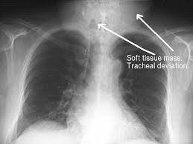

Slide 20
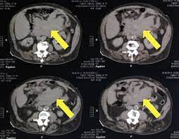

Slide 21
Λέμφωμα εγκεφάλου

Slide 22
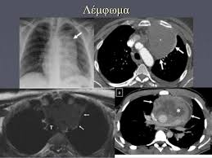

Slide 23
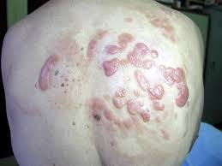

Slide 24
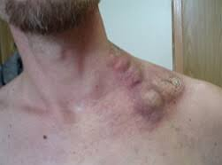
Λέμφωμα Burkitt

Slide 25
Υπάρχουν διάφορες τεχνικές/πεδία ακτινοθεραπείας που εφαρμόζονται και αυτές είναι:
Εκτεταμένο πεδίο (EFRT)
Ολική ΑΚΘ λεμφαδένων (TLI-Total Lymph Node Irradiation)
Υφολική ακτινοβόληση των λεμφαδένων (STLI-SubTotal Lymph Node Irradiation )
Μανδύας/Mantle
Ανεστραμμένο Υ
Τοπικοπεριοχικό πεδίο
INRT-Ιnvolved Node RT , διηθημένοι λεμφαδένες πριν τη ΧΜΘ.
ISRT-Ιnvolved Site RT , διηθημένοι λεμφαδένες και μικρές περιοχές γύρω απ΄ αυτούς.
IFRT-Involved Field RT , διηθημένοι λεμφαδένες πριν τη ΧΜΘ και ολόκληρη τη λεμφαδενική ομάδα.
Notes:
1. αφορά πολλαπλές περιοχές προσβεβλημένων και μη λεμφαδένων
2. όλες τις λεμφαδενικές ομάδες αμφίπλευρα του διαφράγματος
3. αφορά όλους τους λεμφαδένες αμφότερα του διαφράγματος εκτός των πυελικών λεμφαδένων(λαγόνιοι, βουβωνικοί, μηριαίοι)
4. τραχηλικοί/υπερκλείδιοι, υποκλείδιοι, υπογνάθιοι, μασχαλιαίοι, μεσοθωρακίου και άμφω πυλαίοι
5. παραορτικοί, άμφω λαγόνιοι/βουβωνικοί/μηριαίοι συμπεριλαμβανομένου του σπληνός ή όχι.
6. την προσβεβλημένη περιοχή λεμφαδένων και την παρακείμενη ΜΗ διηθημένη περιοχή αυτών

Slide 26
Παρενέργειες Ακτινοθεραπείας
Κατηγορία παρενέργειας | Εκδήλωση
Οξείες | Κόπωση, ναυτία, δερματική αντίδραση, οισοφαγίτιδα, λαρυγγίτιδα και πιθανή μυελοκαταστολή. Ήπια συμπτώματα και συνήθως αναστρέψιμα
Υποξείες | Σύνδρομο Lhermitte (αίσθηση ηλεκτρικής εκκένωσης από τον τράχηλο που αντανακλά στη σπονδυλική στήλη ή στα άνω άκρα), συνήθως ξεκινά 2-4 μήνες μετά την ΑΚΘ και μπορεί να διαρκέσει μέχρι 6-8 μήνες. Παρατεταμένη κόπωση Η ακτινική πνευμονίτιδα δεν είναι συνηθισμένη εκτός και εάν έχει ακτινοβοληθεί μεγάλος όγκος πνευμονικού παρεγχύματος
Απώτερες | Η πιο συνηθισμένη απώτερη τοξικότητα είναι ο υποθυρεοειδισμός. Καρδιακή νόσος, δευτερογενή πρωτοπαθή νεοπλάσματα ιδιαίτερα σε νέους ασθενείς με περιορισμένη νόσο που έλαβαν θεραπεία με σκοπό την ίαση. Συνήθως νεοπλάσματα μαστού, πνεύμονα και ορθού.

Slide 27
Χημειοθεραπεία
Τα φάρμακα της ΧΜΘ μπορούν να χρησιμοποιηθούν και συνδυαστικά, διακρίνονται σε διάφορες κατηγορίες, ανάλογα με τον τρόπο δράσης τους, τη χημική δομή και τη σχέση τους με άλλα φάρμακα.
Τα πιο συνηθισμένα είναι οι αλκυλιούντες παράγοντες , ανάλογα πουρινών ,τα κορτικοστεροειδή , οι αντιμεταβολίτες και τα παράγωγα της πλατίνας .Το σύνηθες σχήμα που δίνεται είναι το R-CHOP (Cyclophosphamide,Adriamycin,Vincristine,Prednisolone) και ABVD(Adriamycin ,Bleomycin,Viblastine και Dacarbazine).
Τα σχήματα αυτά εφαρμόζονται συνήθως στα στάδια III και IV καθώς και στους ασθενείς σταδίου Ι και ΙΙ με ογκώδη νόσο, Β συμπτώματα ή σε ασθενείς με υποτροπή μετά από ακτινοβολία.
Notes:
Α καθώς δεν συνοδεύονται από συμπτώματα,

Slide 28
Η ΧΜΘ χορηγείται συνήθως ενδοφλέβια και διαρκεί από μερικές ώρες (λέμφωμα Hodgkin) έως μερικές ημέρες με ανάπαυλα μερικών εβδομάδων.
Γενικά στη συνδυασμένη θεραπεία ΧΜΘ και ΑΚΘ το βέλτιστο αποτέλεσμα επιτυγχάνεται με δόσεις της τάξης 30-35 Gy με κλάσματα των 1,75-3 Gy.
Στα αρχικά στάδια της νόσου Hodgkin με καλή πρόγνωση μετά από 2-3 κύκλους ΧΜΘ δίδεται ΑΚΘ περιορισμένων πεδίων (IFRT ) με δόση 20-30 Gy.
Παρενέργειες Χημειοθεραπείας
Αλωπεκία
Αιματολογική τοξικότητα (μυελοκαταστολή).
Ναυτία-Εμετοί
Κόπωση
Στοματίτιδα
Εξαγγείωση (ιατρογενής)
Διάρροια-Δυσκοιλιότητα
Νεφροτοξικότητα
Πνευμονίτιδα
Δερματικές βλάβες
Καρδιοτοξικότητα :οξεία ,υποξεία και χρόνια
Βλέννογονίτιδα

Slide 29
Ο συνδυασμός ΧΜΘ και ΑΚΘ στα αρχικά και ενδιάμεσα στάδια της νόσου, έχει μειώσει τη συνολική δόση ακτινοθεραπείας, που απαιτείται για την εκρίζωση του νοσήματος.
Οι δόσεις ΑΚΘ στις δύο μεγάλες ομάδες λεμφωμάτων δεν είναι ίδιες. Καθορίζονται από την ηλικία, την έκταση και την ανταπόκριση της νόσου στην ΧΜΘ.
Πλέον, ως μονοθεραπεία η δόση ακτινοθεραπείας που χορηγείται για ριζική θεραπεία είναι 36-45 Gy, με την προσθήκη της χημειοθεραπείας έχει μειωθεί στα 30 Gy.
Στα Hodgkin’s λεμφώματα οι δόσεις κυμαίνονται από 20 Gy έως 36 Gy.
Στα non-Hodgkin’s λεμφώματα οι συνολικές δόσεις ΑΚΘ ξεκινούν από 34 Gy έως 44 Gy σε ενήλικες και μη ανταποκρινόμενα στη ΧΜΘ λεμφώματα.

Slide 30
Κλασματοποίηση
Για μία θεραπευτική αγωγή, η τυπική κλασματοποίηση και η συνολική δόση είναι :
Για το Hodgkin σε στάδιο I-IIA, χωρίς παράγοντες κινδύνου: 2 Gy x 10.
Γενικά για το Hodgkin: 1,75 Gy x 17. ή 1,8 Gy x16 fraction
Σε μη καλά ανταποκρινόμενο στη ΧΜΘ Non-Hodgkin λέμφωμα: 2 Gy x 15.
Για επιθετικό NHL: 2 Gy x 20.
Οι οδηγίες αυτές ισχύουν και για την παρηγορητική θεραπεία.

Slide 31
Εκτεταμένη ακτινοβολία πεδίου -EFRT (Extended Field Radiation Therapy)
Αποτέλεσε πρωταρχικό πλάνο ακτινοθεραπείας γενικά για τα λεμφώματα Hodgkin, με δόση 40-44 Gy.
Περιλαμβάνει τα πεδία Μανδύας , Ανεστραμμένο Υ και την ολική ακτινοβόληση δηλαδή τον συνδυασμό αυτών.
Το ανώτερο όριο του κρίνονται είναι οι ανώτεροι τραχηλικοί λεμφαδένες και ως κατώτερο όριο ο ελλάσονας τροχαντήρας.
Λόγω μεγάλης τοξικότητας έχει περιοριστεί η χρήση του , καθώς αναπτύχθηκαν δευτεροπαθείς κακοήθειες και επιπλοκές σε κριτικά όργανα.
Η πενταετής επιβίωση ανερχόταν σε ποσοστό περίπου 70%.
Ενδεικτικά μερικοί από τους ιστούς που κινδυνεύουν : βλεννογόνος, σιελογόνοι αδένες, θυρεοειδής αδένας, πνεύμονες, καρδιά κ.α.
Notes:
Πολλαπλές περιοχές διηθημένων ή όχι λεμφαδένων.

Slide 32
Πεδίο Μανδύας- Mantle Field
Αφορά την υπερδιαφραγματική εξάπλωση του λεμφώματος.
Η ακτινοβολία δίδεται σε μια μεγάλη περιοχή του τραχήλου, του στήθους και της μασχάλης για να καλύψει περιοχές λεμφαδένων στον άνω μισό του σώματος.
Τοποθέτηση του ασθενούς είναι ύπτια .Ο λαιμός είναι σε υπερέκταση και τα χέρια στη μέση. Χρησιμοποιείται η τεχνική SSD ( Source to surface distance) ή SAD ( Source to axis distance) τεχνική.
Προστατευτικά μπλοκ τοποθετούνται με σκοπό την προστασία παρακείμενων υγιών ιστών (πνεύμονες ,καρδιά κ.α)
Συνολικά η χορηγούμενη δόση στο πεδίο μανδύα 30-36 Gy και 36-44 Gy σε μεγάλο φορτίο της νόσου.
Notes:
Το ανώτερο όριο του πεδίου βρίσκεται στο κάτω μέρος του κλάδου της κάτω γνάθου και της μαστοειδής απόφυσης. Το κατώτερο όριο, το οποίο μπορεί να ποικίλει ανάλογα με την έκταση της ενδοθωρακικής ασθένειας, είναι κοντά στην αρχή του διαφράγματος. Τα πλάγια όρια του πεδίου περιέχουν μεγάλη έκταση από τις μασχάλες και εκτείνεται πέρα από τις κεφαλές των βραχιονίων.

Slide 33
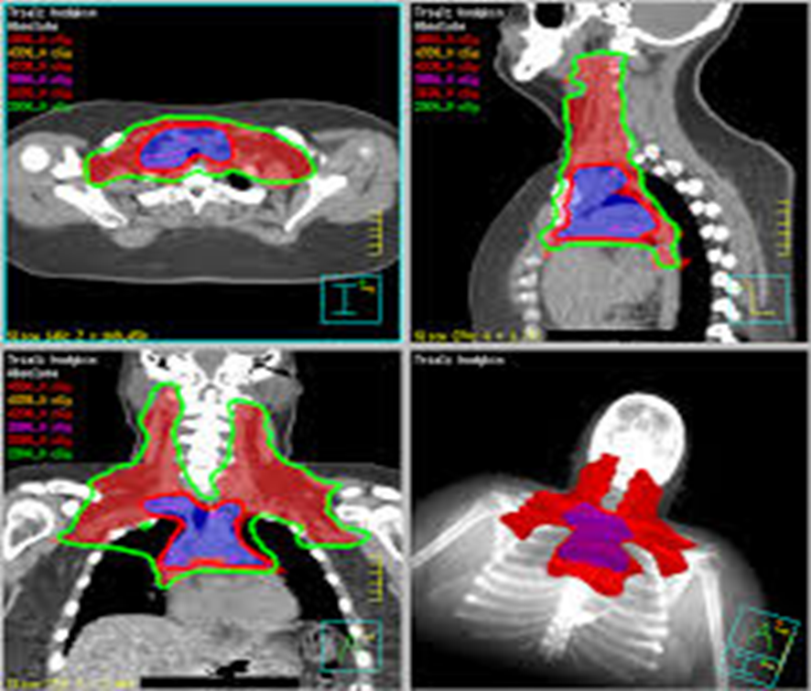
Υποκατηγορίες πεδίου:
Το πεδίο υψηλού μανδύα περιλαμβάνει τη θεραπεία των ανώτερων τραχηλικών λεμφαδένων και του δακτυλίου Waldeyer συμπεριλαμβανομένου του πεδίου αμυγδαλής.
Πεδίο πρόσθιου ωτιαίου-Preauricular Field όταν υπάρχει προσβολή των λεμφαδένων προ του ωτός ή όταν οι άνω τραχηλικοί λεμφαδένες προσβάλλονται και το θεραπευτικό πλάνο περιέχει μονό ΑΚΘ.
Mini-mantle-Μεσαίο αφορά τους κατώτερους τραχηλικούς και το ανώτερο μεσοθωράκιο μέχρι το διχασμό της τραχείας.

Slide 34
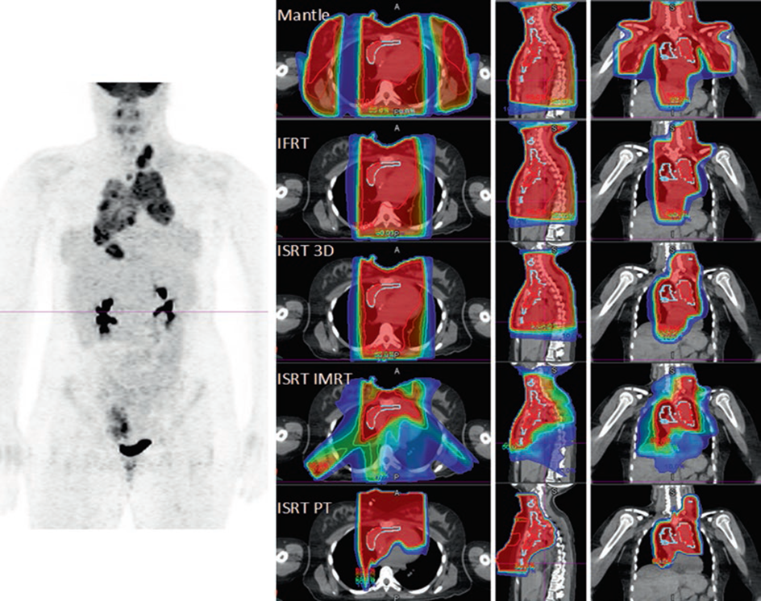
Notes:
Μανδύα: ευρυτερο πεδιο,αφορα πολλαπλες περιοχες στο ανω μισο του σωματος συνεπως δεν παρεχει την ιδια προστασια για τ ΟΑΡς αναλογα τα μπλοκ ,IFRT: πιο περιορισμενο τους προσβεβλημενους LN και ολοκληρη τη λεμφαδενικη ομαδα και το ISRT ακομη πιο περιορισμενο μικροτερες περιοχες γυρω απ τους LN μεγαλυτερη ακριβεια και μικροτερη ακτινική επιβαρυνση στν εξαταζομενο

Slide 35
Πεδίο Ανεστραμμένου Υ
Αφορά υποδιαφραγματικές εκδηλώσεις όταν οι πυελικοί και παρααορτικοί λεμφαδένες απαιτούν θεραπεία.
Το πυελικό πεδίο περιλαμβάνει τους παραορτικούς, τους λαγόνιους και τους βουβωνικούς λεμφαδένες.
Τα πλάγια όρια του πεδίου πρέπει να είναι τέτοια ώστε να συμπεριλαμβάνονται οι λαγόνιοι λεμφαδένες όπως αυτό καθορίζεται από την CT με διάστημα (margin) 0,5 cm γύρω από τους λεμφαδένες αυτούς.
Το κατώτερο όριο καθορίζεται με ψηλάφηση ώστε να εμπεριέχει τους βουβωνικούς λεμφαδένες το οποίο με ακτινολογική απεικόνιση μπορεί να βρίσκεται στο κατώτερο όριο του ελάσσονα τροχαντήρα.
Απαιτείται προσεκτικό blocking με σκοπό την προστασία υγιών οργάνων (κυρίως ωοθηκών και όρχεων, νεφρών) .
Notes:
SSD: παλιά πρηνή γιατί θεωρούνταν εύκολο ψηλαφώντας τηνΟΜΣΣκαι εβαζαν τ πεδιο των παραορτικων λεμφαδένων πλεον όχι.

Slide 36
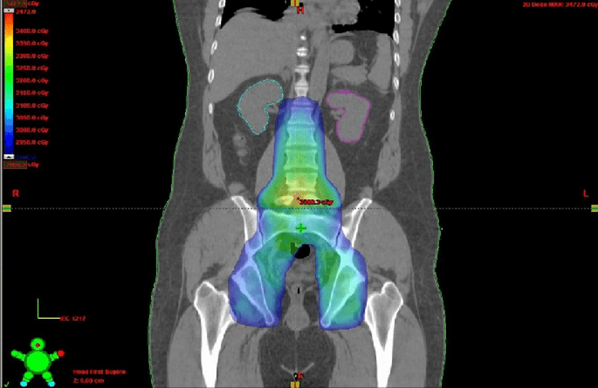
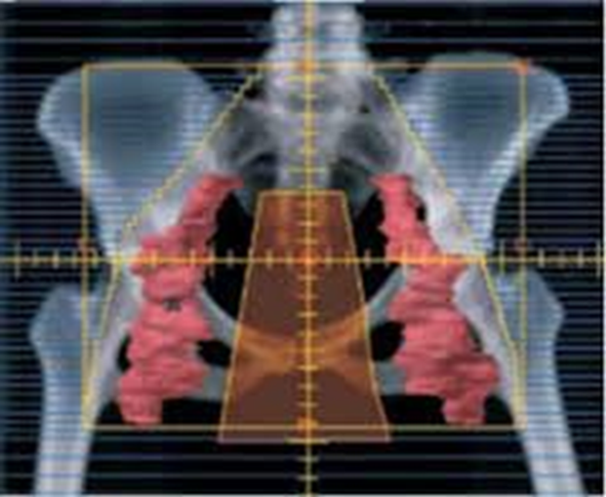
Πεδίο Αναστραμμένου Υ
Notes:
Στεφανιαία τομή που δείχνει την αθροιστική κατανομή της δόσης όλων των πεδίων.

Slide 37
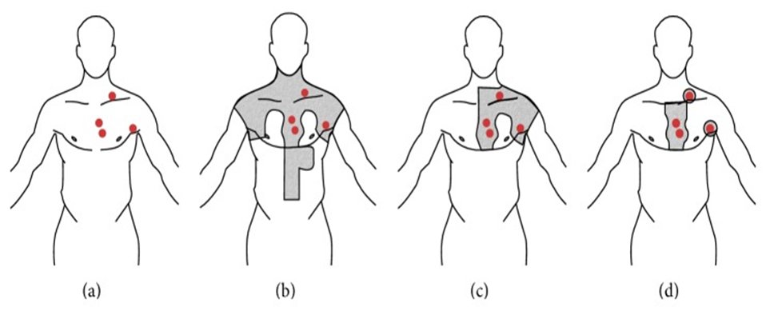
Ακτινοθεραπεία Περιορισμένου Πεδίου
Στο περιορισμένο πεδίο ανήκει το IFRT,ISRT και το INRT πεδίο. Μπορεί να περιλαμβάνει πέρα από τους διηθημένους λεμφαδένες ,περιοχές γύρω από αυτούς ή και ολόκληρη τη λεμφαδενική ομάδα.
Πλέον συνηθίζεται η επιλογή πλάνων με περιορισμένο πεδίο και σπάνια με εκτεταμένο λόγω δυνατότητας μεγαλύτερης ακρίβειας κατά τον θεραπευτικό σχεδιασμό και μικρότερης ακτινικής επιβάρυνσης του εξεταζόμενου.
Τέλος ο περιορισμός των πεδίων ακτινοβολίας επιτάσσει επιπρόσθετους ποιοτικούς ελέγχους και θεραπευτικούς αλγορίθμους ώστε να διασφαλίζεται ότι στα μικρά πεδία ακτινοθεραπείας συμπεριλαμβάνεται πάντα η νόσος με ικανό περιθώριο.
Έχει ελάχιστη τοξικότητα και εφαρμόζεται στην πλειοψηφία των ασθενών.
Notes:
Αλλαγές στην επιφάνεια της ακτινοθεραπείας για HL. Σε αυτήν την εικόνα οι λεμφαδένες που εμπλέκονται απεικονίζονται με κόκκινο χρώμα. Σε γκρι απεικονίζεται ακτινοβολημένη περιοχή πεδίου.(α) Συμμετέχοντες λεμφαδένες, (β) μανδύα, (γ) IFRT: εμπλεκόμενη θεραπεία ακτινοβολίας πεδίου και (δ) INRT: εμπλεκόμενη θεραπεία με κομβική ακτινοβολία.

Slide 39
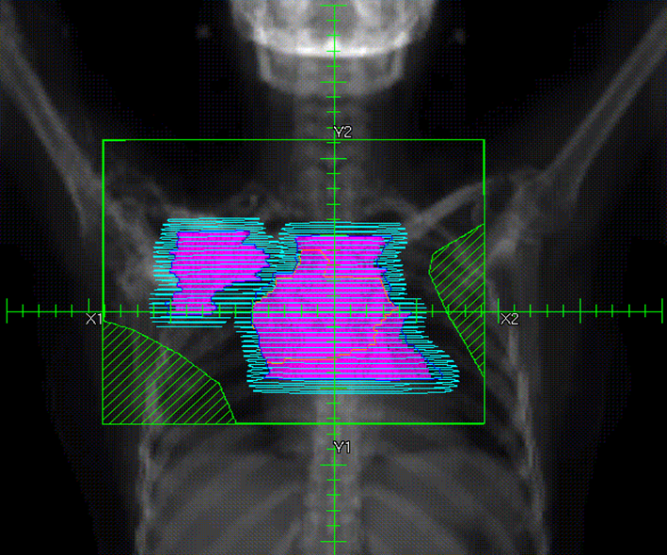
IFRT,ISRT,INRT
Το πεδίο διηθημένων λεμφαδένων (IFRT) , αποτελεί τη πιο συχνά χρησιμοποιούμενη τεχνική και περιλαμβάνει τους διηθημένους λεμφαδένες πριν τη ΧΜΘ και ολόκληρη τη λεμφαδενική ομάδα. Οι δόσεις κυμαίνονται 30-36 Gy.
Συγκεκριμένα μπορεί να χρησιμοποιηθεί μετά από 4 ή 8 κύκλους χημειοθεραπείας στα στάδια I και II στο λέμφωμα Hodgkin και στο επιθετικό λέμφωμα Non Hodgkin.
Ανάλογα την ακτινοβοληθείσα περιοχή, οι περιοχές ακτινοβόλησης είναι:
Όργανο | Πεδίο κάλυψης
Υπερκλείδιο | Μονόπλευρη ή αμφοτερόπλευρη τραχηλική/υπερκλείδια περιοχή
Μεσοθωράκιο | Πυλαίοι και υπερκλείδιοι λεμφαδένες άμφω
Μασχάλη | Υπερ και υπο-κλείδιοι
Σπλήνας | Σπλήνας
Παραορτικοί λεμφαδένες | Παραορτικοί
Πύελος | Βουβωνικοί/μηριαίοι/έξω λαγόνιοι

Slide 40
PET CT προ και μετά θεραπεία

Slide 41
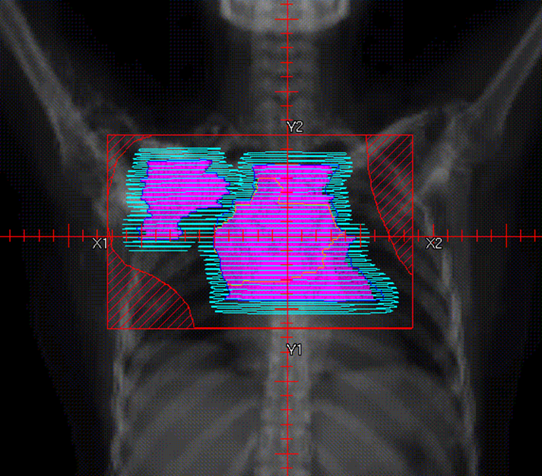
Το πεδίο ISRT διατηρεί τον αρχικό στόχο του IFRT (περιλαμβάνει όλους τους αρχικά προσβεβλημένους λεμφαδένες και μικρές περιοχές γύρω απ΄αυτούς). Αυτή η αλλαγή στο σχεδιασμό θεραπείας μπορεί να μειώσει την ακτινοβόληση των OARs, για παράδειγμα, στην καρδιά.
Τα είδη της θεραπείας αυτής , μπορεί να είναι:
ΕΙΔΟΣ ΑΚΘ | ΔΟΣΗ (Gy)
Παρηγορική | 4-30
Μόνο ΑΚΘ (κυρίως στο NLPHL) | Διηθημένες περιοχές:30-36 Μη διηθημένες:25-30
Συνδυαστική | Μη ογκώδης νόσος:20-30 Ογκώδης νόσος(Bulky disease) 30-36 Θέσεις μερικής ανταπόκρισης στη ΧΜΘ:36-45
Notes:
Χαρακτηρίζεται ως ογκώδης νόσος (Bulky disease) όταν η μάζα είναι μεγαλύτερη από το 1/3 του μεγέθους του μεσοθωρακίου ή όταν έχει διάμετρο μεγαλύτερα από 10cm.
Κυρίαρχο λεμφοκύτταρο λέμφωμα Hodgkin ( NLPHL )-Οζώδες λεμφοεπικρατικό, Χρησιμοποιείται όταν τα αυστηρά κριτήρια απεικόνισης για INRT δεν μπορούν να τηρηθούν καθώς οι πληροφορίες και η απεικόνιση προ της χημειοθεραπείας δεν είναι βέλτιστες.

Slide 42
Το πεδίο INRT περιλαμβάνει μόνο τους αρχικά διηθημένους λεμφαδένες πριν τη χημειοθεραπεία.
Στην INRT ,όπως και σε όλες τις τεχνικές, απαιτείται πέρα της CT και PET scan στην θέση θεραπείας πριν και μετά την χημειοθεραπεία και στη συνέχεια συγχώνευση των εικόνων αυτών.
Σε σύγκριση με την ISRT έχει μικρότερο CTV. Η δόση του κυμαίνεται 20-30 Gy.
Notes:
CTV=GTV+margin. Αναλογα μ τν προσληψη του FDG ποσο εχει μειωθει ο ογκος από τη ΧΜΘ, Ψηφιακή εικόνα ανασύνθεσης συστήματος σχεδιασμού ΑΚΘ, ΑΚΘ μόνο προσβεβλημένων μεσοθωρακικών λεμφαδένων. Απαραίτητη προϋπόθεση για την ορθή συγχώνευση είναι οι λήψεις αυτές εκτός από το να γίνονται στη θέση θεραπείας ,να γίνονται και με τις ίδιες τεχνικές αναπνοής που θα εφαρμοστούν σε αυτή
Με την ποζιτρονιακή τομογραφία PET ορίζεται ξανά ο αρχικός όγκος προσβεβλημένων λεμφαδένων GTV-PET,με την πρόσληψη FDG. Μετά στη συγχώνευση των εικόνων προ και μετά της ΧΜΘ εισάγονται στο CT planning images τα δύο GTV καθορίζοντας έτσι το λεγόμενο contouring.

Slide 43
Ανταπόκριση στη θεραπεία- Follow up
Οι ασθενείς μετά το πέρας της θεραπείας πρέπει να υποβάλλονται σε στενή παρακολούθηση για τυχόν ενδείξεις υποτροπής της νόσου.
Προτείνεται η πρώτη παρακολούθηση να γίνει έξι εβδομάδες μετά το πέρας της ΑΚΘ
Γίνεται καταγραφή λεπτομερούς ιστορικού ,ψηλάφηση ,αιματολογικές και ορμονολογικές εξετάσεις.
Απεικονιστικές εξετάσεις προτείνονται μετά από 3 μήνες. Ένας γενικός κανόνας ορίζει ότι οι εξετάσεις που αρχικά διέγνωσαν παθολογικά ευρήματα οι ίδιες πρέπει να επαναλαμβάνονται ώστε να στοιχειοθετείται η ανταπόκριση της νόσου.
Συγκεκριμένα για τα λεμφώματα Hodgkin γίνεται παρακολούθηση:
Ανά 2 με 4 μήνες κατά το 1ο με 2ο έτος, ανά 3 με 6 μήνες κατά το 3ο με 5ο έτος, τουλάχιστον 1 φορά τον χρόνο μετά τα 5 χρόνια από την λήξη της θεραπείας.
Για το λέμφωμα Non Hodgkin η παρακολούθηση:
Για επιθετικά λεμφώματα γίνεται συχνά τα πρώτα τρία χρόνια και λιγότερα συχνά στα επόμενα. Μετά το πέρας των 5 ετών είναι λίγες οι πιθανότητες επανεμφάνισης για αυτό δεν απαιτείται τόσο διαρκής παρακολούθηση.
Για λεμφώματα που αναπτύσσονται αργά, γίνεται συνήθως συχνά για το υπόλοιπο της ζωής του ατόμου.

Slide 44
Αξιολόγηση Θεραπείας
Η αξιολόγηση γίνεται με αντικειμενική/φυσική εξέταση, CT και PET/CT. Μπορεί να γίνει μετά το πέρας 2 ή 3 κύκλων ΧΜΘ και μετά την ολοκλήρωση της εφαρμογής του θεραπευτικού σχήματος.
Όλοι οι λεμφαδένες πρέπει να έχουν επανέλθει σε φυσιολογικό μέγεθος ( ≤1,5cm η μεγαλύτερη εγκάρσια διάμετρο για αδένες >1,5cm πριν την έναρξη της θεραπείας).
Πλήρης εξαφάνιση της νόσου, κλινικά και ακτινολογικά, όπως και πλήρη υποχώρηση των τυχόν συμπτωμάτων που υπήρχαν πριν την έναρξη της ΑΚΘ. Απαιτείται επίσης πλήρης επάνοδος σε φυσιολογικά επίπεδα κάθε βιοχημικής διαταραχής σχετιζόμενης με το NHL.
Όσο αφορά το Non Hodgkin λέμφωμα ασθενείς οι οποίοι έχουν θετικό PET μετά την ολοκλήρωση της θεραπείας έχουν πτωχή πρόγνωση η οποία σχετίζεται με πρώιμη υποτροπή. Αντιθέτως, ασθενείς οι οποίοι έχουν μόνον μη φυσιολογικά ευρήματα στην CT αλλά με αρνητικό PET γενικώς έχουν την ίδια πρόγνωση με εκείνους που έχουν φυσιολογική CT και PET.
Notes:
Πρώιμη και ενδιάμεση.

Slide 45
